Slide 1

Valore Lavoro
Fare Professione: mercato, competizione e ricambio generazionale

Slide 2
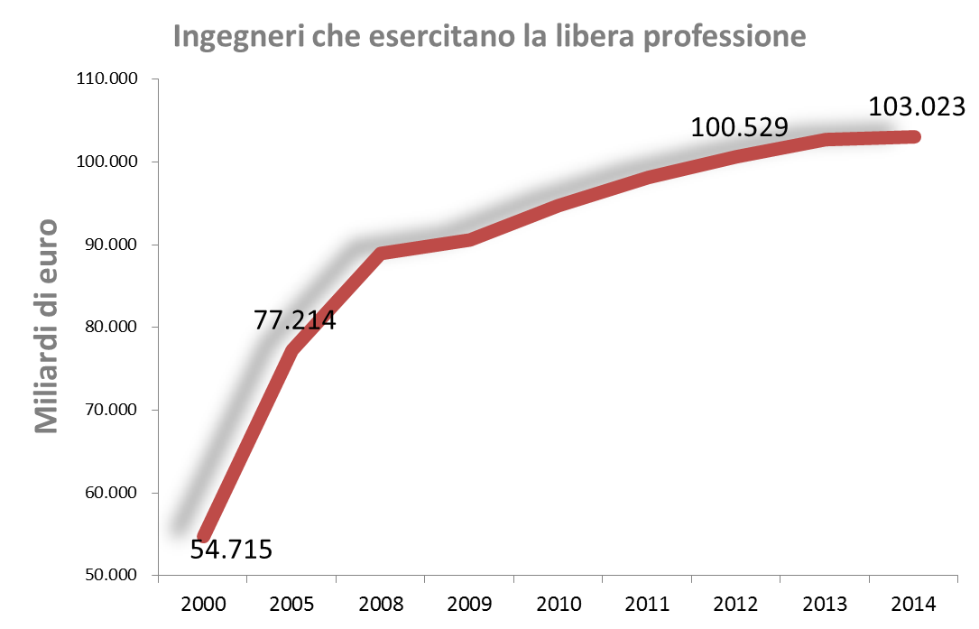
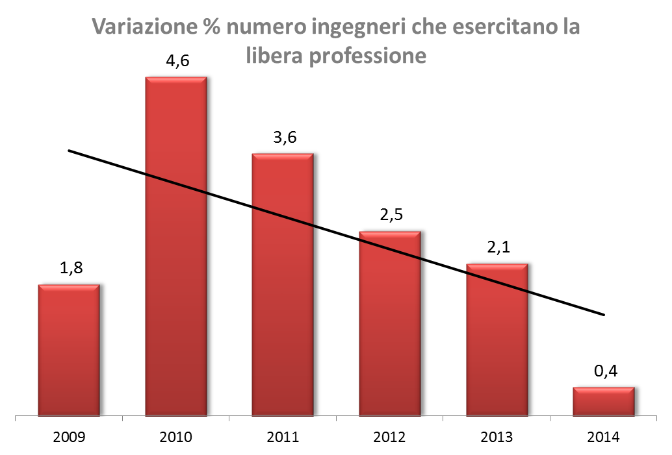
Professionisti: una grande forza messa alla prova dalla crisi
Fonte: Centro Studi CNI su dati Inarcassa

Slide 3
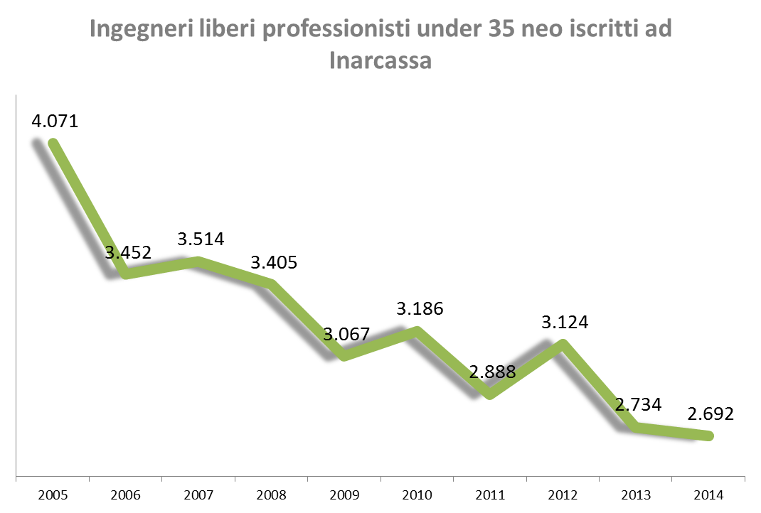
Si profila il problema del ricambio generazionale
Giovani sempre meno interessati alla libera professione. Molti over 40 hanno tentato la libera professione dopo essere stati espulsi dal mercato del lavoro dipendente
Fonte: Centro Studi CNI su dati Inarcassa

Slide 4
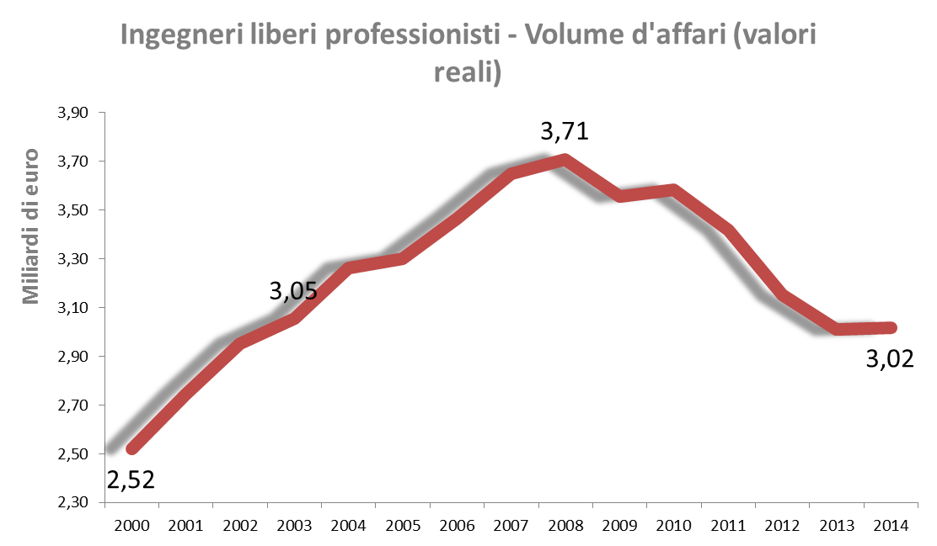
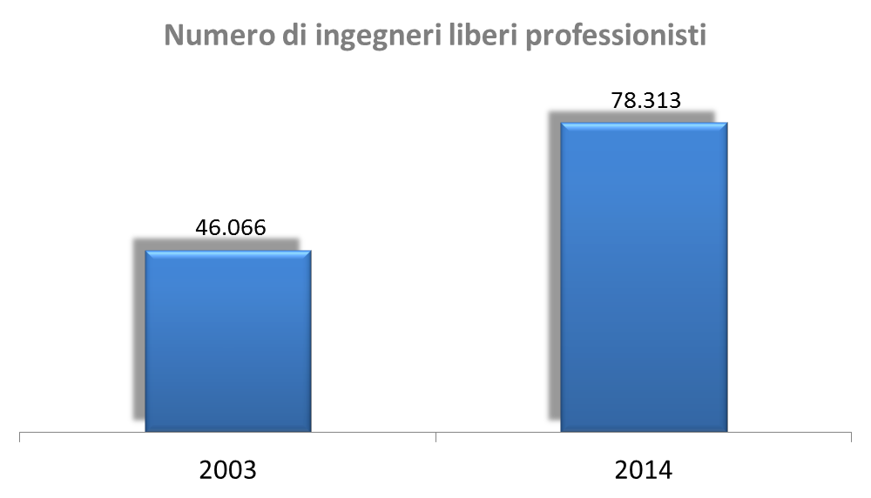
Volume d’affari dimezzato in 10 anni. La crisi ha ridisegnato il mercato della libera professione
Nel 2014 il volume d’affari è tornato ai livelli del 2003. 78.000 ingegneri realizzano oggi ciò che nel 2003 realizzavano 46.000 ingegneri
-19% tra il 2008 e il 2014
(*) Stima
Fonte: Centro Studi CNI su dati Inarcassa

Slide 5
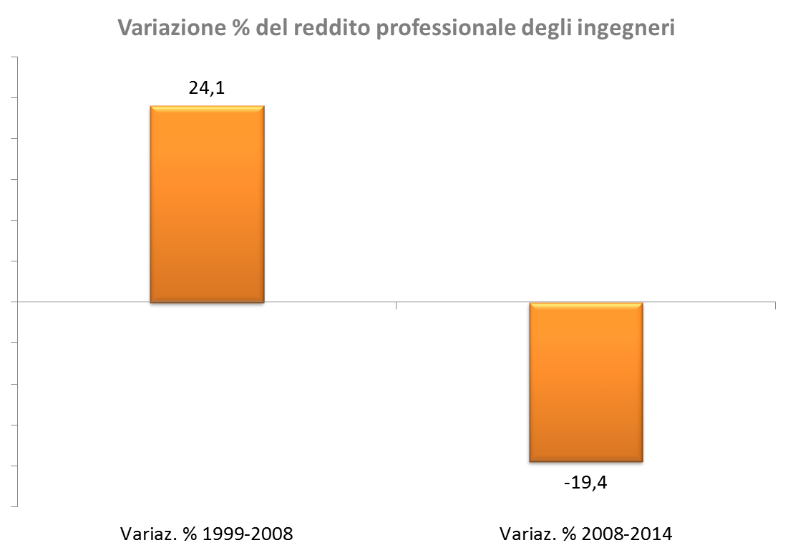
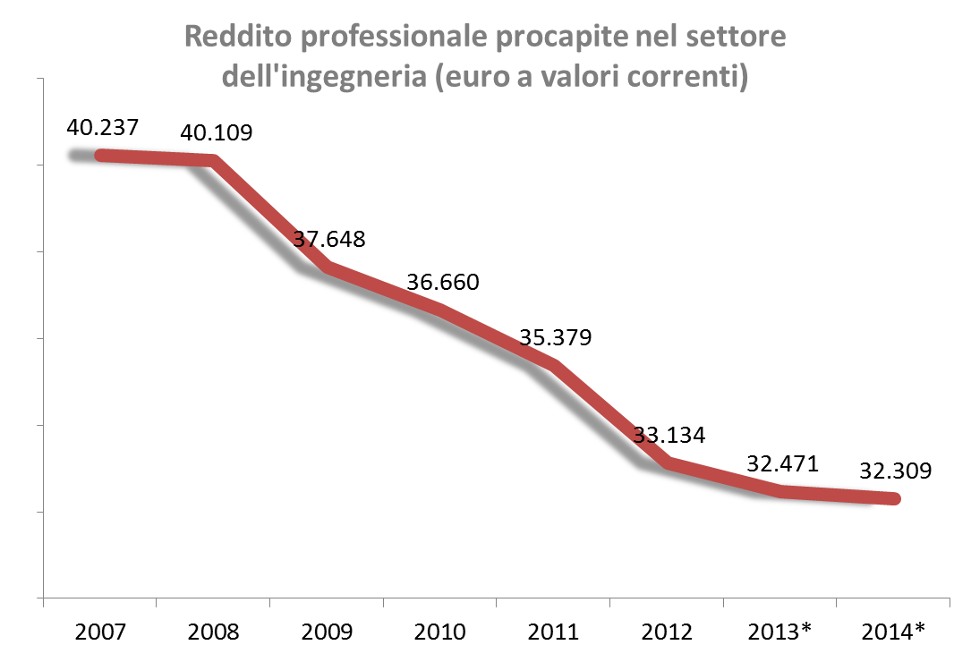
Da settore di punta a comparto a rischio di marginalizzazione
(*) Stima
Fonte: Centro Studi CNI su dati Inarcassa

Slide 6
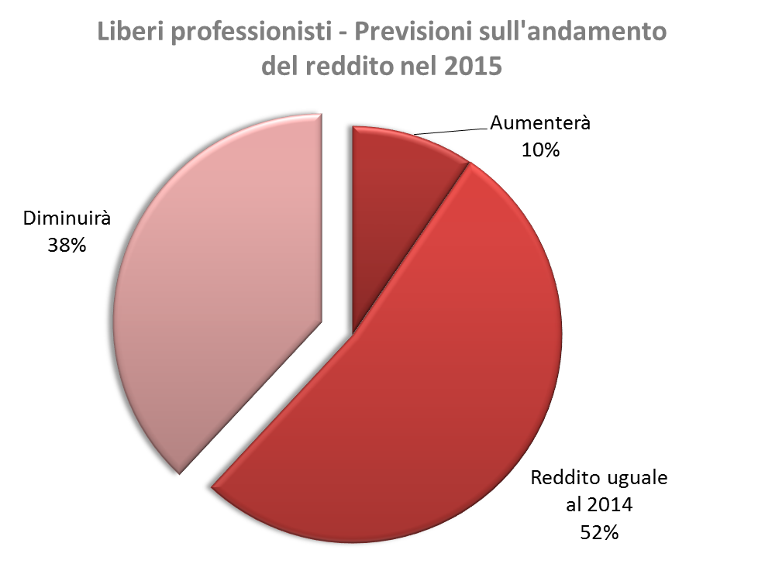
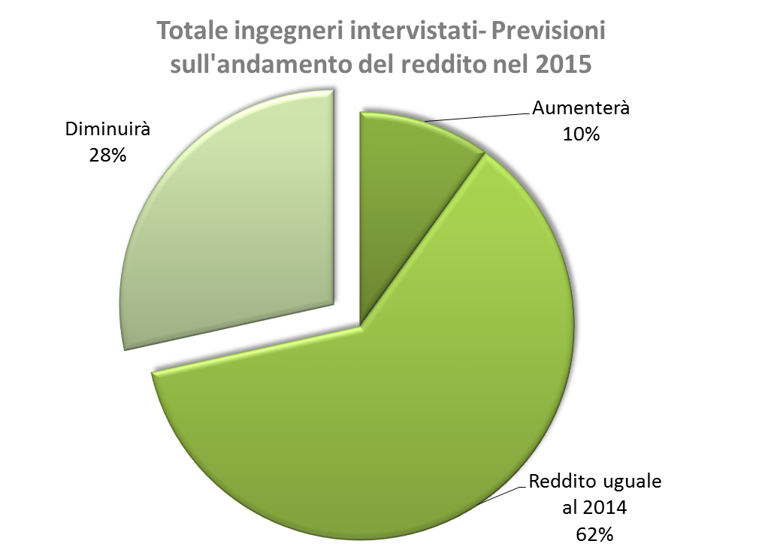
2015: è prevedibile un ulteriore ridimensionamento del reddito medio
Risultati di un’indagine su oltre 7.000 ingegneri iscritti all’albo, di cui oltre 4000 liberi professionisti
Fonte: Indagine Centro Studi CNI, 2015

Slide 7
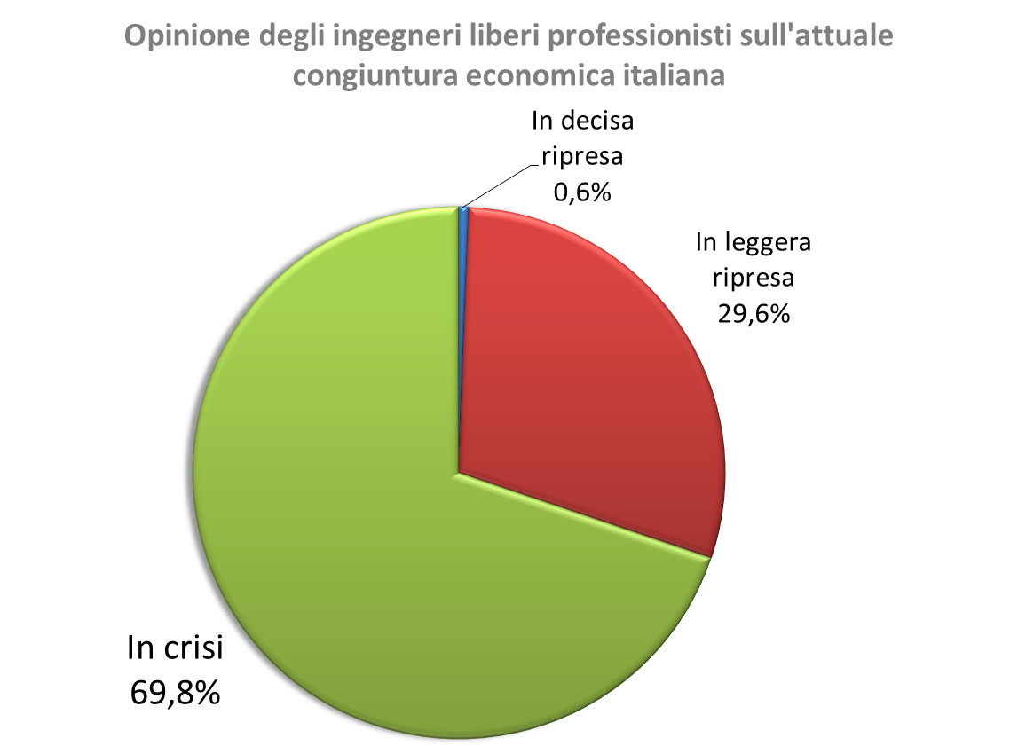
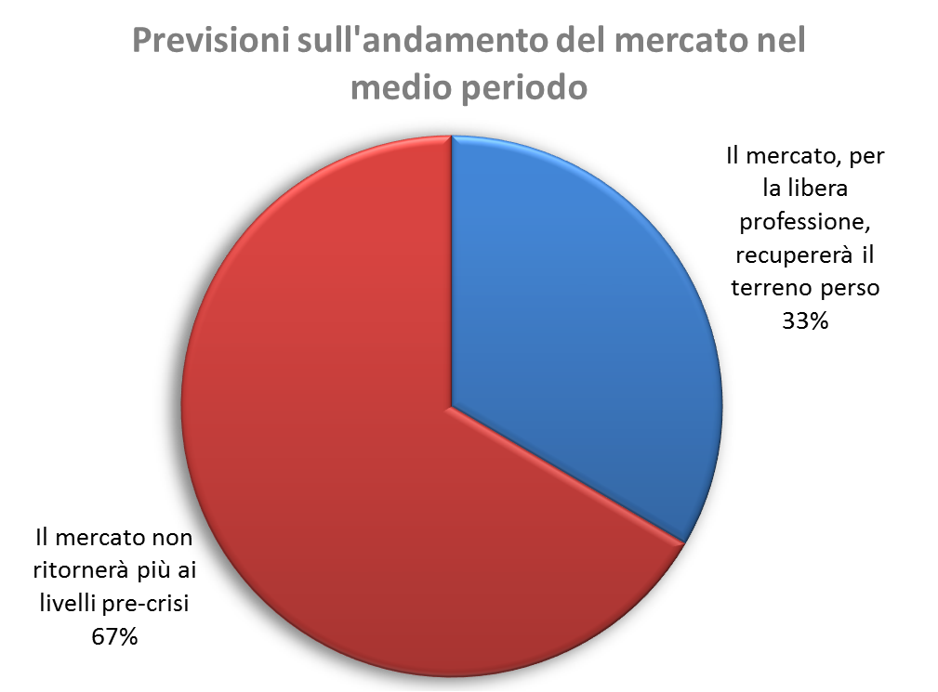
…e se le stime ufficiali prevedono per il 2015 l’inversione del ciclo economico, per i liberi professionisti il quadro è molto diverso
Risultati di un’indagine su oltre 4.000 ingegneri liberi professionisti
Fonte: Indagine Centro Studi CNI, 2015

Slide 8
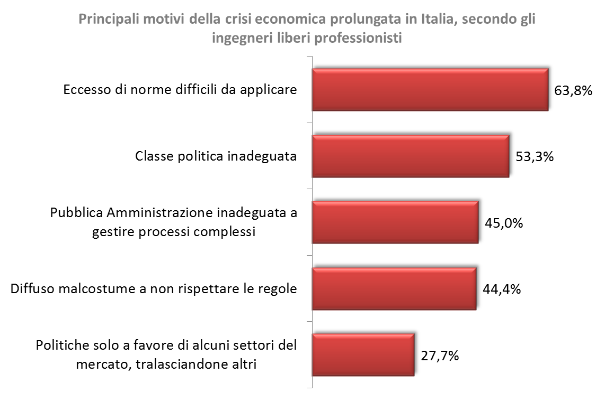
Eccesso di regole, classe politica non in sintonia con il Paese, macchina pubblica incapace di modernizzarsi: tutti i perché di una crisi cronica
Fonte: Indagine Centro Studi CNI, 2015

Slide 9
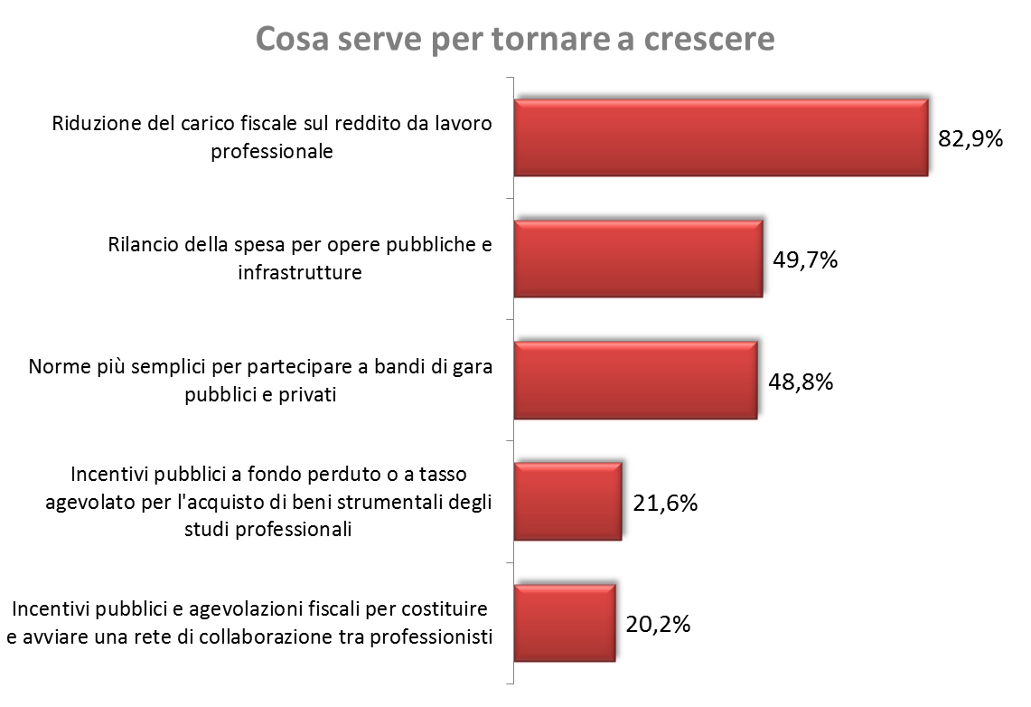
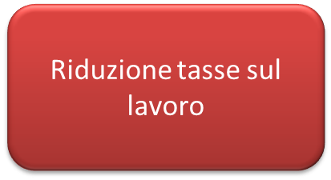

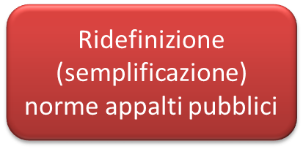
Le possibilità di crescita corrono lungo un doppio binario: ritorno alle politiche di investimento e riorganizzazione del lavoro professionale

Slide 10
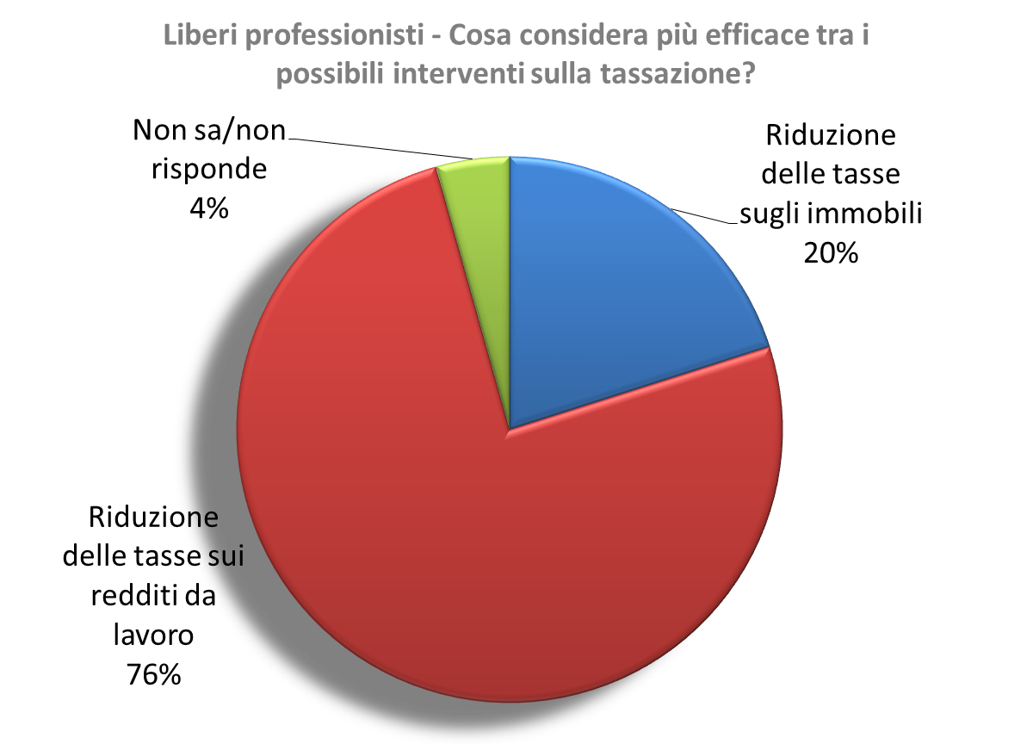
Se detassare gli immobili non vale la ripresa

Slide 11
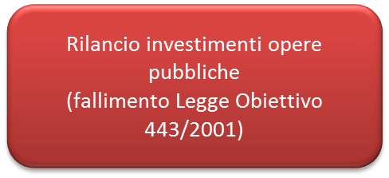
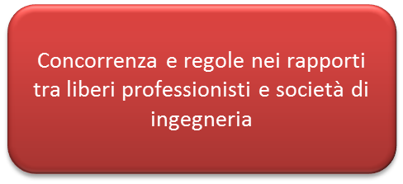

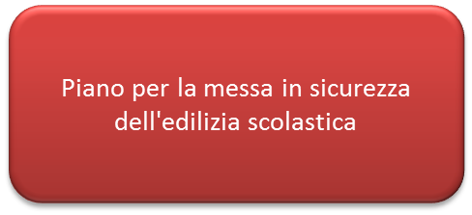
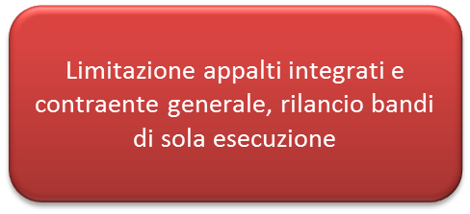


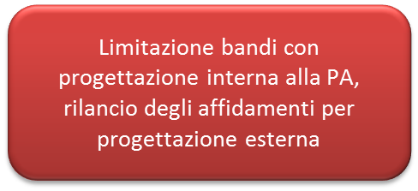
Per i professionisti diventa cruciale un pacchetto di interventi capace di toccare aspetti diversi
Investimenti
Regole
Status

Slide 12
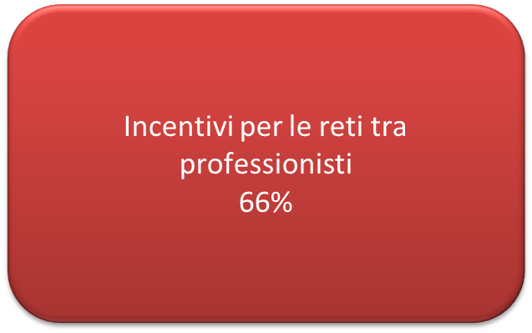
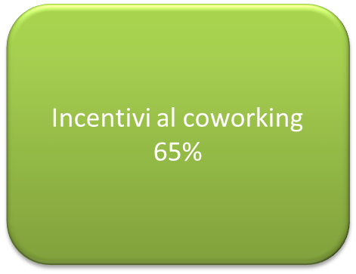
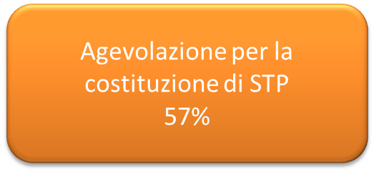
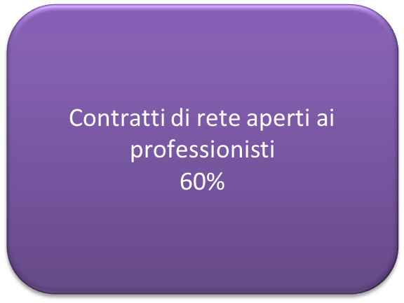

Non chiediamo solo migliori politiche, pensiamo anche a riorganizzare e innovare il lavoro professionale attraverso…

